Slide 1
Welltive Bot – AI-ассистент для сотрудников, который предотвращает выгорание и повышает продуктивность
Здоровый сотрудник — высокий KPI

Slide 2
Суть идеи / гипотезы
Гипотеза: Прибыль компании снижается, так как из-за отсутствия физической нагрузки снижается эффективность работников
Идея: Наше решение помогает IT-компаниям бороться со снижением прибыли из-за падения эффективности команд. За счет коротких персонализированных активностей мы увеличиваем продуктивность сотрудников

Slide 3
Проблема
Усталость, снижение мотивации, эмоциональное выгорание и постоянные болезни в команде — часто за этим стоит банальная физическая неактивность.
По данным ВОЗ, гиподинамия входит в топ-5 причин хронических заболеваний и потери работоспособности.

Slide 4
Текущие решения
Корпоративный абонемент в фитнес-клубы/бассейны
Корпоративные спортивные команды и события
«Активные перерывы»
Стимулирование движения по офису
Все решения имеют проблему – низкую вовлеченность сотрудников.

Slide 5
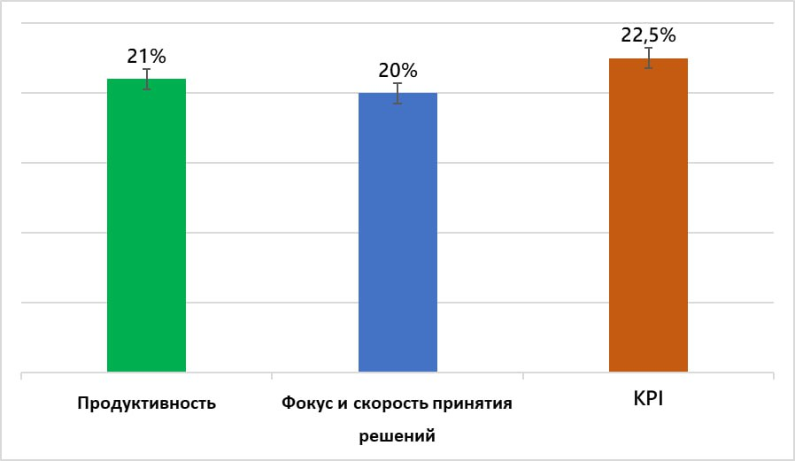
Прирост показателей
Также замечается снижение текучести кадров на 41%

Slide 6

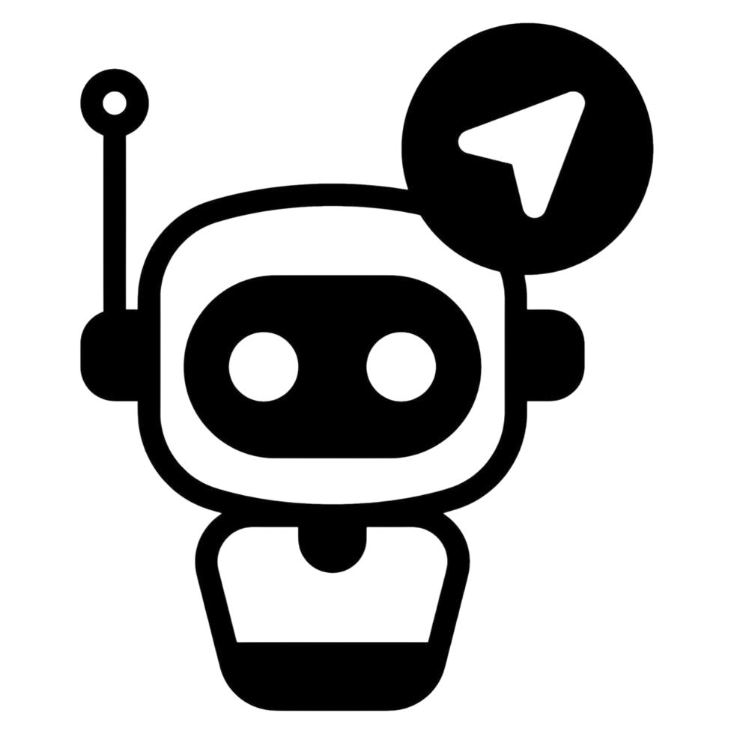





Решение и технология
Компания получает доступ к боту
Сотрудники пользуются
Повышается продуктивность
Прибыль растет
Сбор и анализ данных
Выявление рисков и рекомендации

Slide 7
Решение и технология
Технология: AI API + Predictive Analytics + Telegram API
Наше решение:
          Не требует установки отдельного приложения
Дает персонализированные рекомендации м
Предоставляет HR аналитику по вовлеченности команд

Slide 8



Целевая аудитория и клиенты
Наш клиент: Компании с традиционным бизнесом с классическим корпоративным сектором
Падение эффективности
Проблемы с бюджетом для здоровья сотрудников
Снижение прибыли компании
Выгорание сотрудников

Slide 9

Данные с рекрутинговых платформ
59% сотрудников по всему миру сообщают о типичных симптомах выгорания
52% крупных компаний в России за последние 2 года запустили новые программы поддержки ментального здоровья
Компании из топ-100 по выручке в России увеличили расходы на «нестандартные» методы мотивации и здоровья на 15-30%

Slide 10

Мы предлагаем
Мы предлагаем
Готовое решение для повышения продуктивности команд на 15-25%
Измеримый результат через снижение текучки и рост KPI
Быстрый старт – внедрение за 1 день в существующие рабочие процессы
Welltive – это не расходы, а инвестиции с измеримым ROI

Slide 11

Команда
Матвей - лидер, аналитик-технолог
Максим — аналитик, менеджер
Андрей — вдохновитель, коммуникатор
Си — аналитик
Сянси — вдохновитель
Шаньцэ — контролер, вдохновитель

